Slide 1

Эффективная реализация сопрограмм в управляемой среде исполнения.
Выполнил: Пантелеев Евгений
Научный руководитель: Павлов Павел Евгеньевич

Slide 2
Введение
Сопрограммы, или корутины – это легковесные потоки, взаимодействующие с другими сопрограммами по принципу кооперативной многозадачности.
В связи с распространением микросервисной архитектуры приложений стали популярны и корутины.

Slide 3
Преимущества сопрограмм перед потоками.
Позволяют избежать накладные расходов на переключение потоков операционной системы.
ОС имеют физическое ограничения на количество создаваемых потоков (3 – 5 тыс.). Корутины помогают избежать этой проблемы.

Slide 4
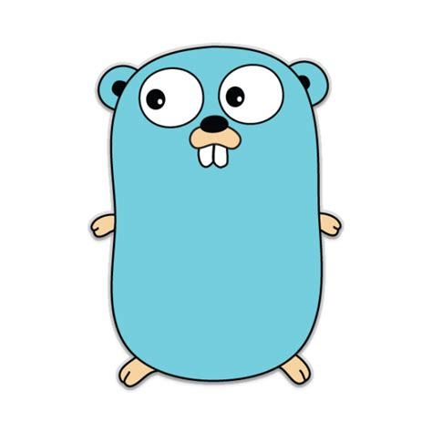
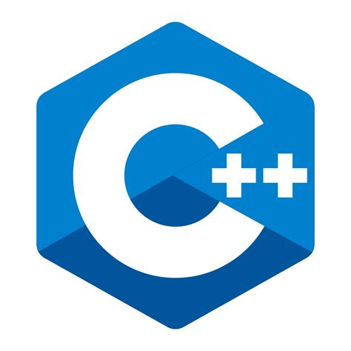
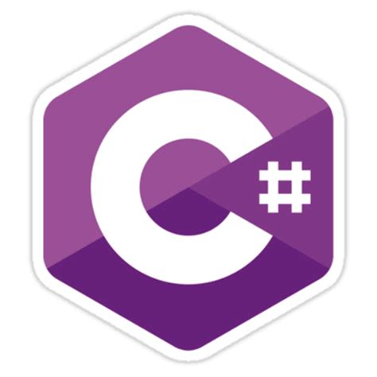

Поддержка в языках программирования:
Golang (философия: «все горутина»)
C++20
Kotlin
C# и многие другие.

Slide 5

A Java?
Корутины не поддерживаются в OpenJDK на данный момент.
Сопрограммы в Java могут быть реализованы как потоки, что дает ограничения.

Slide 6

Loom project
Project Loom – исследовательский проект, целью которого является разработка новых возможностей Java VM, связанных с многопоточным программированием.
Одной из задач проекта является разработка сопрограмм для языка Java.

Slide 7
Цель: эффективная реализация корутин Java.
Работа будет проводиться в рамках проекта Excelsior Research Virtual Machine.
Задачи:
Изучить существующие реализации корутин в управляемых средах Kotlin, Go и проекта Loom.
Разработать метрики для сравнения эффективности различных реализаций корутин.

Slide 8

Задачи.
3) Реализовать поддежку корутин в Excelsior RVM с учетом особенностей языка Java.
4) Сравнить производительность с другими языками, используя ранее разработанные метрики.

Slide 9
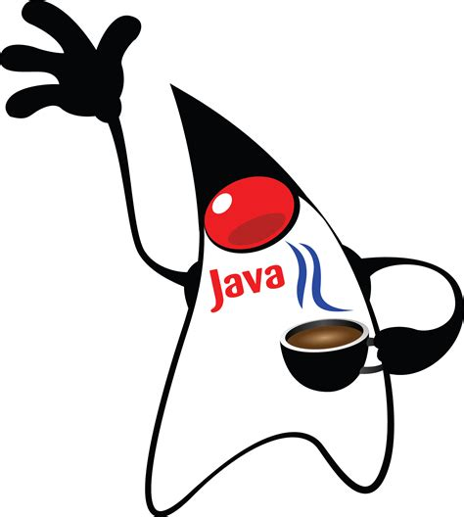
Спасибо за внимание!

Slide 11

Отличие от «Project Loom»
В требованиях: сохранить оптимизации.
В «Loom» не работает оптимизация «biased locking».

